Slide 1

实验二·模拟投资
Intelligent Securities Investment·Experiment
智能证券投资学
Instructor: Prof. Xiaolong Wang
ICRC·Lab
Date:2022-04

Slide 2
1·实验介绍
Intelligent Securities Investment·Experiment
Sell
Sell
Sell
Buy
2·实验内容
Buy
Buy
3·实验要求
4·实验说明

Slide 3
1·实验介绍
Intelligent Securities Investment·Experiment
·模拟投资实验是智能证券投资课程的核心实验，结合课堂上所学的知识，同学们可以通过模拟投资训练，结掌握科学理性的投资方法，提升投资水平。与此同时，模拟投资无需投资者使用现实资产，对于个体散户投资者而言，模拟投资的市场环境和实际投资市场环境具有极小的差异，因此支持投资者在没有资产风险的情况下进行投资训练。
·模拟投资赛可以让参赛者更好地了解自己的相对投资水平，通过各类评分的对比发现自己的投资风格和投资不足，提升投资本领。

Slide 4
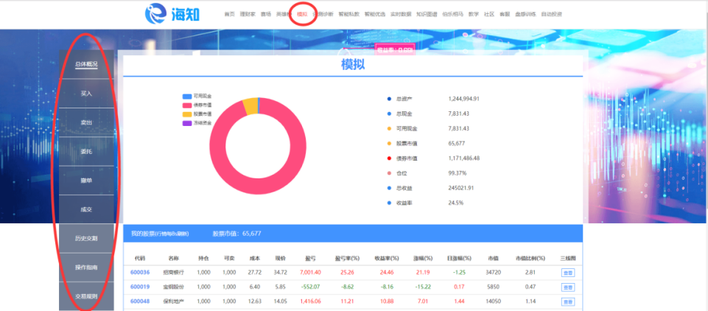
2·实验内容
Intelligent Securities Investment·Experiment
2.1 【实验·模拟投资操作】
·Step1：注册/登录海知网站（https://www.haizhilicai.com），完成注册后，系统会为当前用户账户中发放1000000元虚拟资金；
·Step2：点击模拟按钮进入模拟投资界面，如图所示。

Slide 5
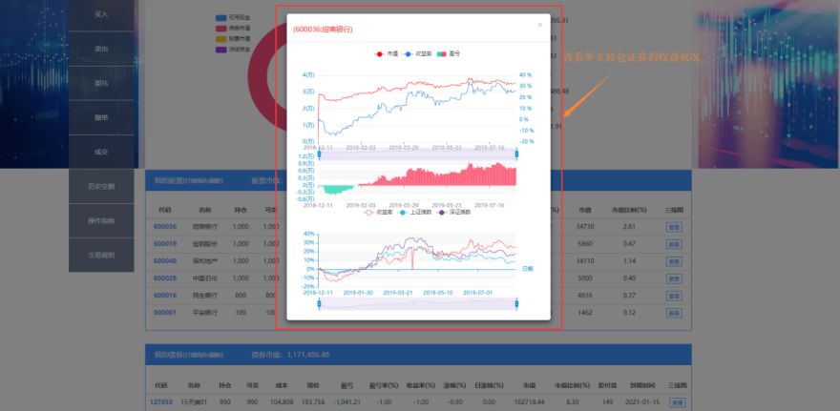
2·实验内容
Intelligent Securities Investment·Experiment
2.1 【实验·模拟投资操作】
在模拟投资首页，展示了用户在进行模拟投资期间所持有资产的整体概况，包括当前持有证券以及资金的占比，在投资期间的收益情况，以及当前各类证券的仓位情况等等。用户的当前持仓股票或债券在交易期间会实时进行更新，对于每一支当前持仓的证券，可以点击我的股票/证券-三线图中的查看按钮，查看当前证券的相对收益状况，如图所示。
另外，模拟投资首页左侧的导航操作栏给出用户在进行模拟投资期间会用到的相关投资操作，包括：证券的买入、卖出、委托以及撤单操作，以及证券成交记录，交易规则以及操作指南等。

Slide 6
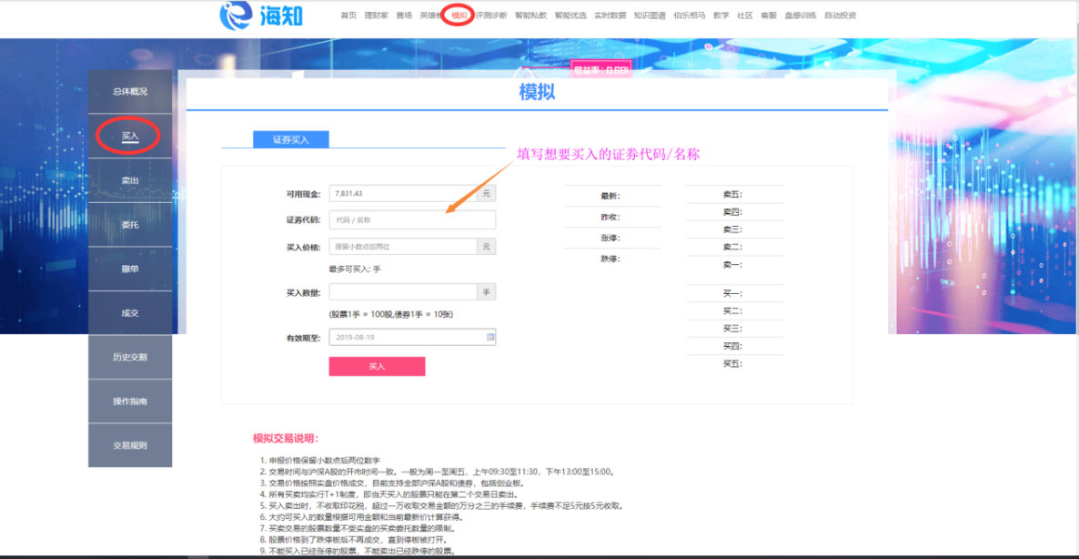
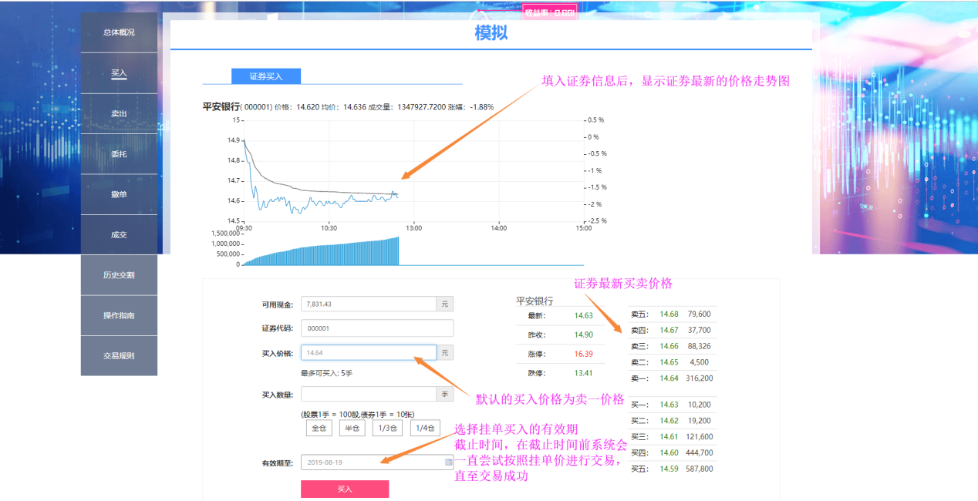
2·实验内容
Intelligent Securities Investment·Experiment
2.1 【实验·模拟投资操作】
·Step3：证券买入。点击左侧导航栏中的买入按钮，进入证券买入页面，用户根据自身的需求和页面的提示进行买入订单的填写，如图所示。

Slide 7
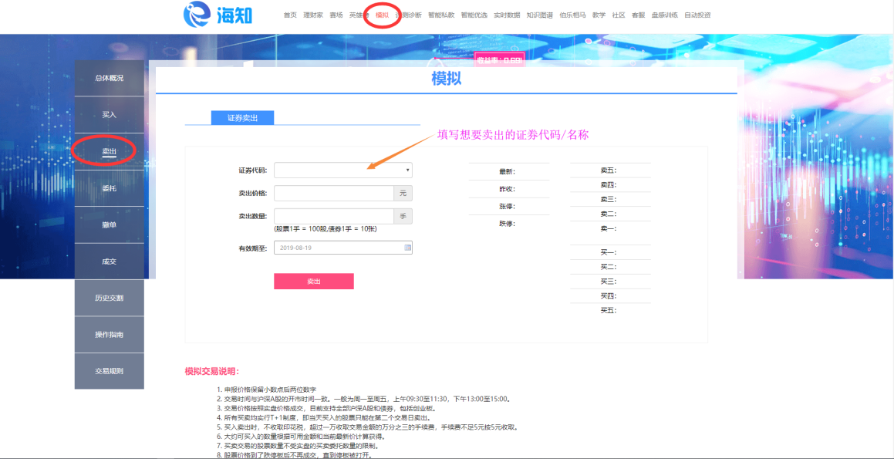
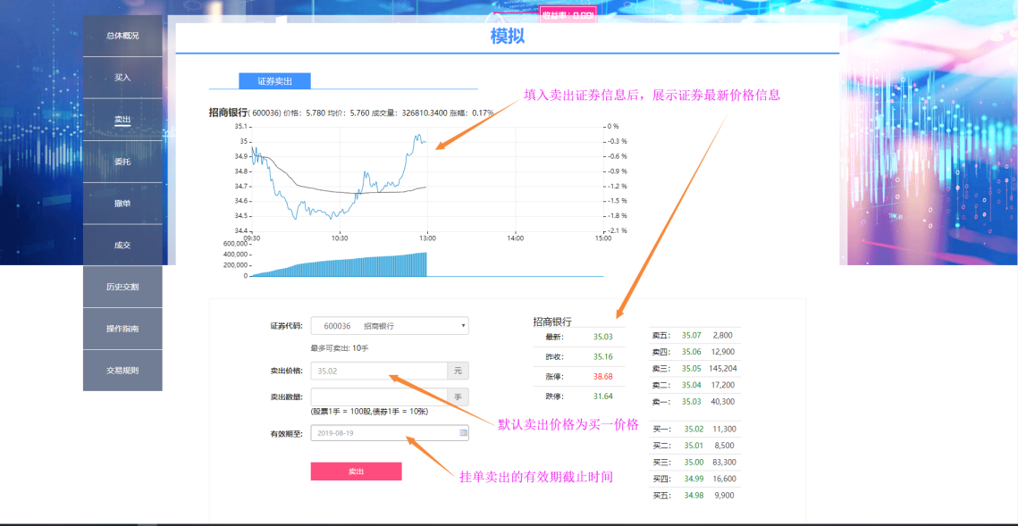
2·实验内容
Intelligent Securities Investment·Experiment
2.1 【实验·模拟投资操作】
·Step4：证券卖出。点击左侧导航栏中的卖出按钮，进入证券卖出页面，用户根据自身的需求和页面的提示进行卖出订单的填写，如图所示。

Slide 8
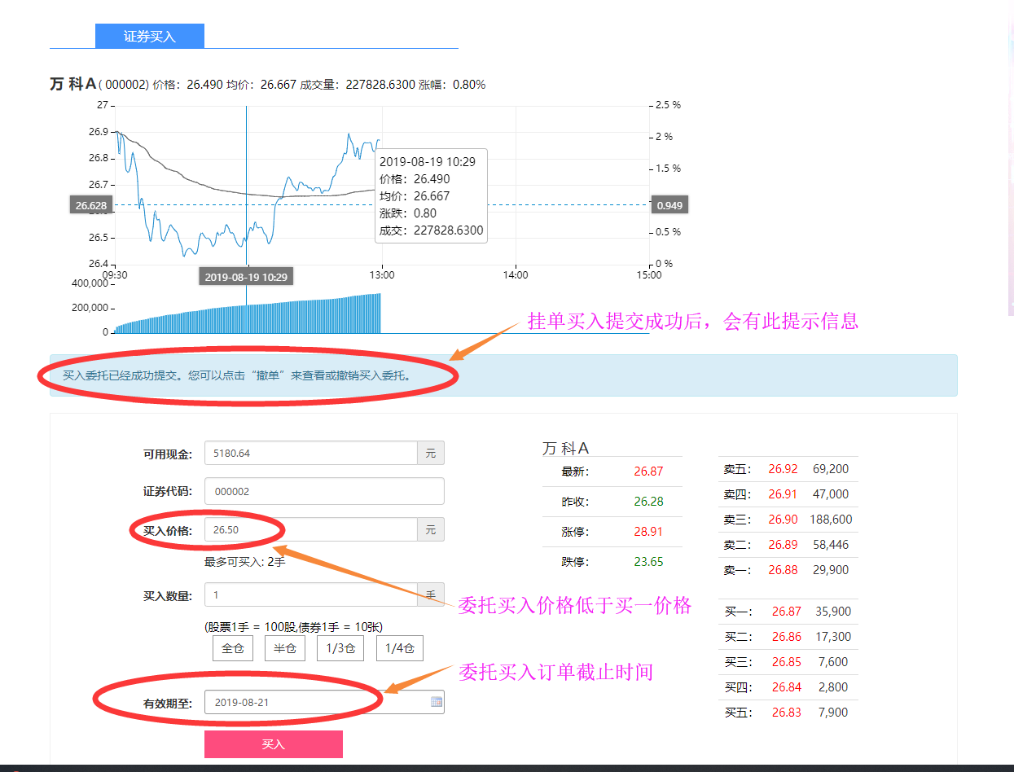
2·实验内容
Intelligent Securities Investment·Experiment
2.1 【实验·模拟投资操作】
·Step5：委托买入或卖出。同样在证券买入或卖出页面，若填写的买入/卖出价格小于买一价格/大于卖一价格，则订单会根据截止日期进行挂单委托买卖。以挂单买入证券为例，如图所示。
对于近期成交的订单，将会在成交页面中展示，对于待成交的订单，将在委托页面中展示。用户可在这两个页面中找寻近期的所有交易记录。

Slide 9
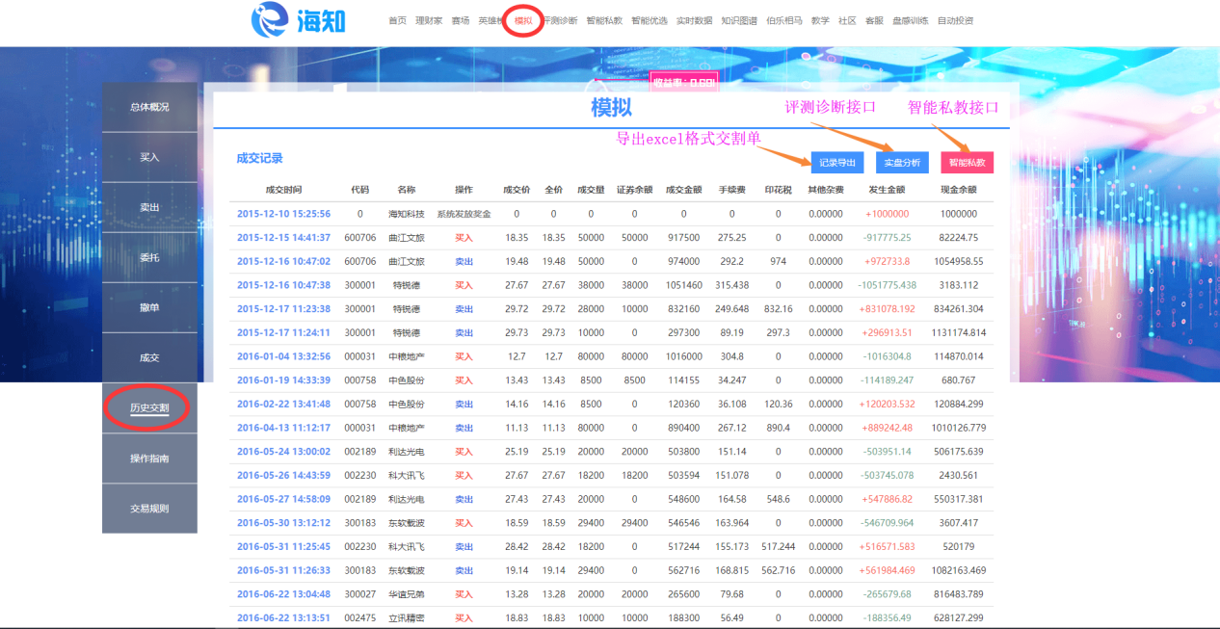
2·实验内容
Intelligent Securities Investment·Experiment
2.1 【实验·模拟投资操作】
·Step6：交割记录导出。 点击历史交割按钮，进入历史交割界面查看资金流的变动情况以及所有历史交易记录；点击记录导出按钮导出模拟投资交割单，交割单的格式为excel格式。查看自己的交割单信息，简单分析投资历史以及初衷，如图所示。
在提交委托订单后，点击左侧导航栏委托按钮，进入委托订单查看页面，若订单还未成交，则可以点击撤单按钮，在撤单页面中将订单撤销（详见平台）。

Slide 10
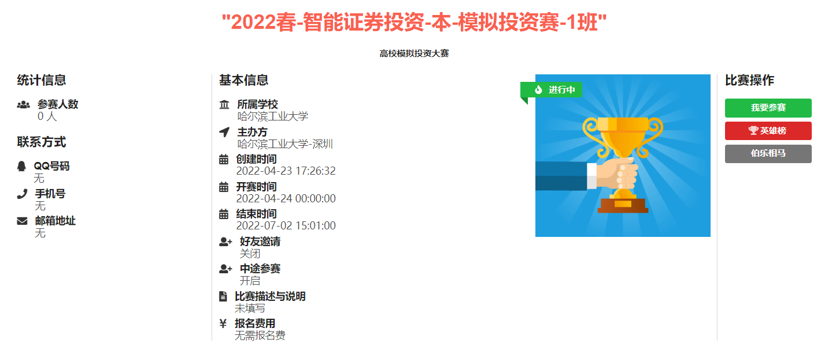
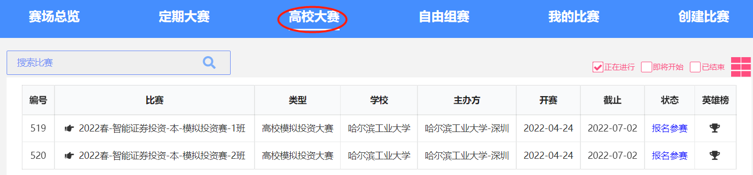
2·实验内容
Intelligent Securities Investment·Experiment
2.2 【实验·模拟投资大赛】
Step1：参加比赛。登录海知平台后，进入赛场模块，在赛场总览或高校大赛的即将开赛页面中找到指定的模拟投资赛（比赛状态为：“正在进行”或“即将开赛”），点击参加按钮跳转到赛事详情页面，即可参加比赛，参赛流程如图所示。
赛事名称：2022春-智能证券投资-本-模拟投资赛-1班参赛用名：网站内昵称（不要改动！）
参赛口令：111
赛事名称：2022春-智能证券投资-本-模拟投资赛-2班参赛用名：网站内昵称（不要改动！）
参赛口令：222

Slide 11
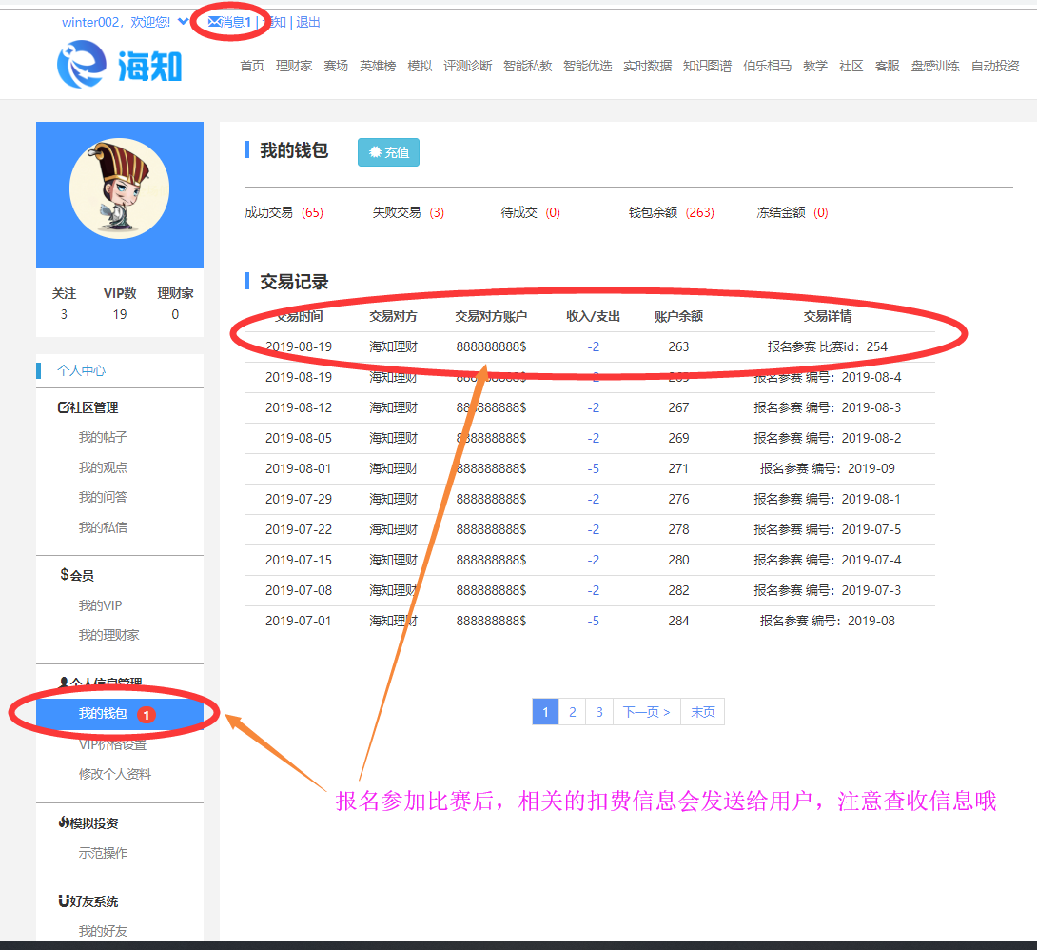
2·实验内容
Intelligent Securities Investment·Experiment
2.2 【实验·模拟投资大赛】
注意，对于需要报名费用的比赛，所有参赛用户的报名费用将加入奖金池，并与赛事结束后5个工作日内下发至获胜用户的账户中，有关账户的资产变动信息可在个人中心-我的钱包页面中查看，如图所示。

Slide 12
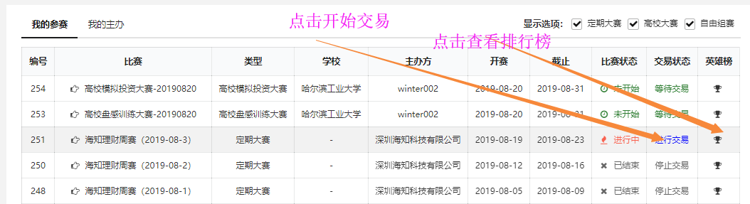
2·实验内容
Intelligent Securities Investment·Experiment
2.2 【实验·模拟投资大赛】
Step2：开始交易。参加模拟投资大赛后，用户即可在交易日的交易时间进行证券交易了。交易接口可以点击模拟-买入/卖出，或可在赛场-我的比赛-我的参赛页面中点击开始交易进行证券的买卖操作，如图所示。

Slide 13
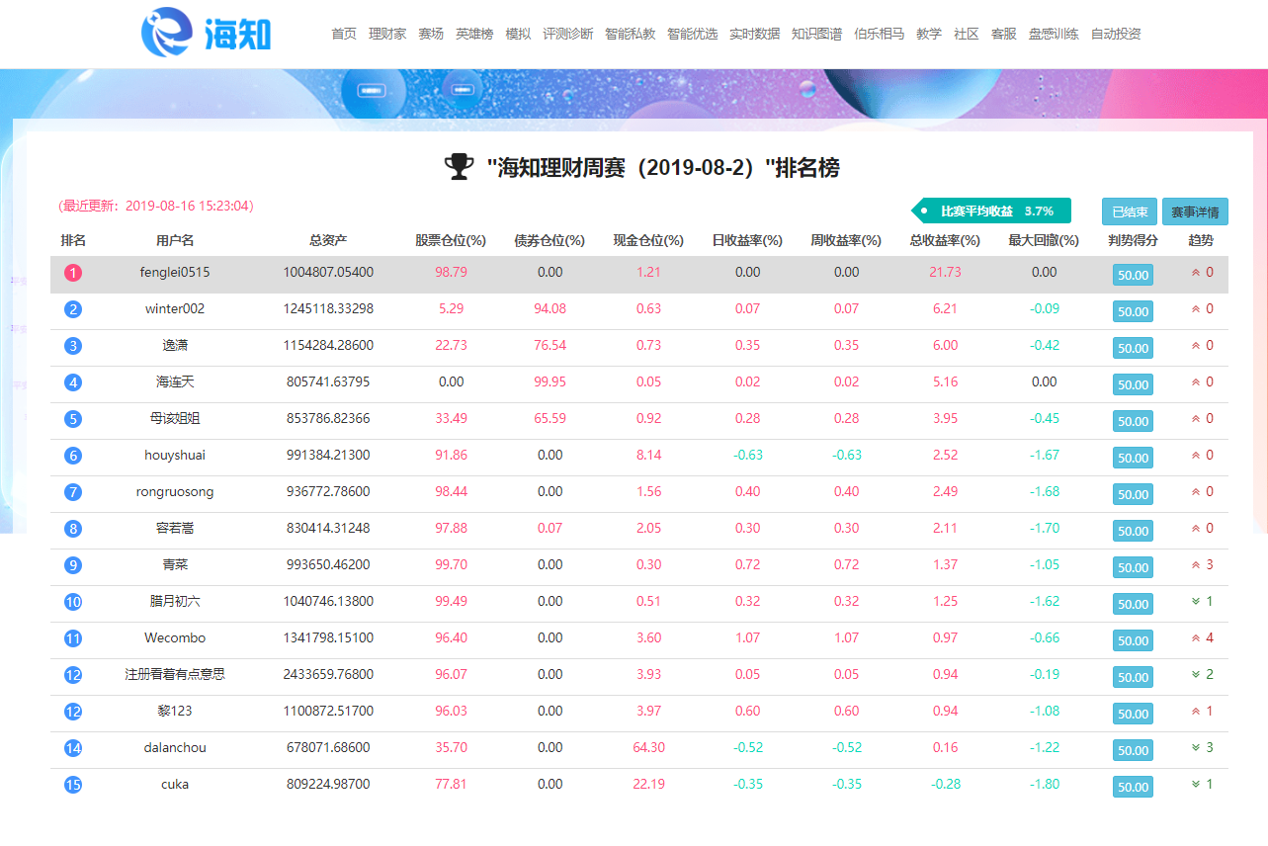
2·实验内容
Intelligent Securities Investment·Experiment
2.2 【实验·模拟投资大赛】
比赛会记录用户在参赛期间的各类收益以及持仓情况，用户可以在每日定时更新的排行榜中查看到自己的模拟投资排名，模拟投资排行榜如图所示。

Slide 14
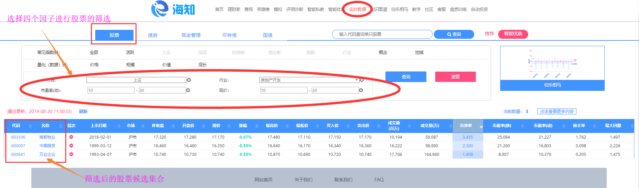
2·实验内容
Intelligent Securities Investment·Experiment
2.3 【实验·多因子选股】
Step1：【根据证券属性进行筛选】登录海知平台后，点击实时数据按钮，进入实时数据页面，在实时数据场景中，共包括五类证券品种：股票、债券、现金管理（现金及其等价物）、可转债、国债。每一类证券品种又根据多个类别属性向下划分。以股票为例，整个股票市场被指数类因子和量化类因子划分，用户可在两类因子中进行勾选操作，筛选出对应的股票候选。例如，通过股票所在市场（上证）、行业属性（房地产开发）、股票现价（10--20）以及市盈率（10--30）四个属性进行股票筛选，获得股票候选集合，如图所示。

Slide 15
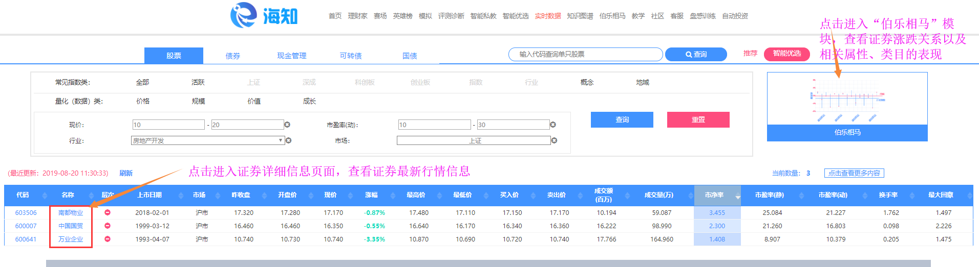
2·实验内容
Intelligent Securities Investment·Experiment
2.3 【实验·多因子选股】
Step2：【查看证券最新行情信息】用户可以点击筛选出来的任意证券品种，进入到对应的证券详细信息界面，获取更多的证券信息，如图所示。

Slide 16
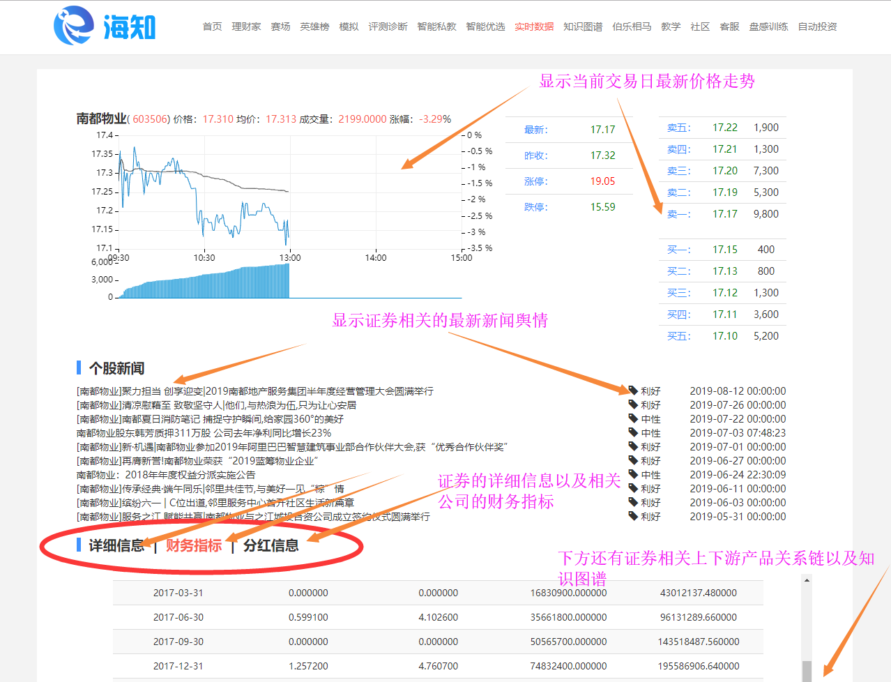
2·实验内容
Intelligent Securities Investment·Experiment
2.3 【实验·多因子选股】
Step2：【查看证券最新行情信息】用户可以点击筛选出来的任意证券品种，进入到对应的证券详细信息界面，获取更多的证券信息，如图所示。

Slide 17
3·实验内容要求
Intelligent Securities Investment·Experiment
请依次完成第2小节中的各项实验，并在实验报告中尝试解决、回答或阐述下列问题：
（1）根据【实验·模拟投资操作】熟悉模拟投资的相关操作方法，开始参与【实验·模拟投资大赛】。有关模拟投资大赛的名称及密码参考最新的实验PPT。
（2）开启【实验·模拟投资大赛】，报名并参加对应的比赛。对即将开始的模拟投资赛打算采用怎样的投资手段？对于为期一个月的模拟投资有怎样的收益期望？分析并陈述。
（3）采用实时数据模块中的多因子选股功能以及股票详情功能，选择将要进行模拟投资比赛的第一个投资组合，并根据最新的市场行情进行股票、债券、现金的仓位配置；以及每支股票的仓位配置。并给出选股原因以及仓位设置原因以及相关分析。内容可以包括但是不限于：从多因子筛选角度，从当下市场行情角度，或结合上述两个角度进行分析。投资组合股票不少于3支（如需小于3支，请说明原因）；现金使用不小于40%。
有关模拟投资大赛，一些注意事项重申如下：
（1）当前账号默认为模拟投资大赛账户，参加比赛后每一次的证券的买卖操作都会对收益造成影响。收益全部为基于参赛时资产的相对收益，已经有过模拟操作的用户不会对比赛过程中的收益造成影响。
（2）参加比赛的用户每周至少操作一次（进行一次证券买卖或调仓操作）。
（3）参加比赛的用户在投资过程中资金利用率大于40% （不允许始终空仓不动或始终满仓不动）。
（4）如发现资产异常，请及时反馈。

Slide 18
4·实验说明
Intelligent Securities Investment·Experiment
有关本节实验的成绩 ·一方面取决于模拟投资的综合表现；
·另一方面取决于实验报告书写的认真程度和规范程度（包括语言是否通顺，逻辑是否合理，文档排版是否规范、实验结论是否严谨等）；
·还有一方面取决于平台的活跃程度，包括社区发帖、评论的质量、证券操作频率等等。
上述内容将由老师以及平台维护人员以及技术组共同审核。
实验报告命名要求：学号-姓名-站内昵称-experiment1.doc/pdf/docx
实验报告提交DeadLine:2022-05-02
注：实验一、二写在同一文档中
实验报告中英文均可

